Slide 1


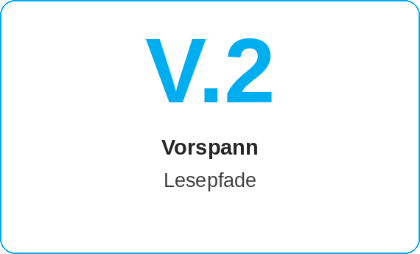
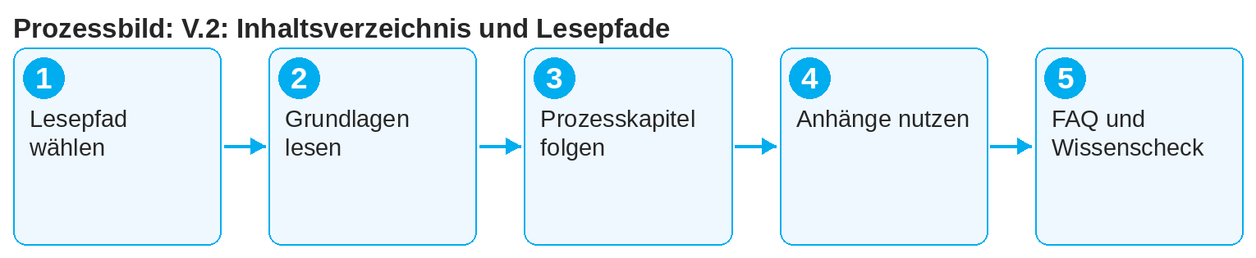
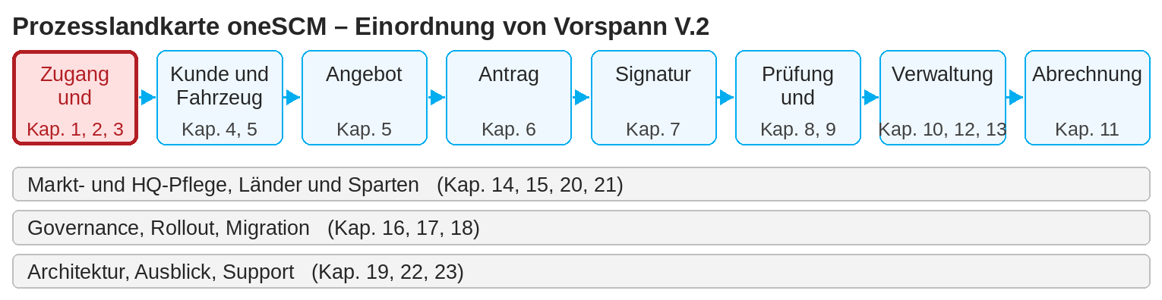
oneSCM – V.2: Inhaltsverzeichnis und Lesepfade
oneSCM
für Pkw
Ziel und Nutzen
Das Inhaltsverzeichnis zeigt die 23 Kapitel, Anhänge und Übergangsmodule; die Lesepfade empfehlen je Rolle die Reihenfolge der Kapitel. Dieser Guide hilft, schnell den richtigen Einstieg zu finden.
So gehen Sie vor
Verweise auf Handbuchkapitel und Systeme sind hervorgehoben; E-Mail-Adressen sind als Links hinterlegt.
Wählen Sie den Lesepfad Ihrer Rolle und lesen Sie zuerst die Grundlagen (Kapitel 1 bis 3).
Folgen Sie den Prozesskapiteln in der Reihenfolge des Lesepfads; die Übergangsmodule verbinden sie.
Nutzen Sie je Kapitel den Quick Guide als Kurzfassung und Checkliste.
Inhalt im Überblick
Lesepfade
Dealer: 1, 2, 3, 4, 5, 6, T6-7, 7, T7-8, 8, 10, 12, 23
MO: 1, 2, 3, 8, T8-9, 9, T9-10, 10, 11, 16
Markt: 1, 2, 14, T14-15, 15, 20, 21, 17
HQ: 1, 15, T15-14, T15-16, 16, 19, 22
Struktur
Hauptteil: Kapitel 1 bis 23
Übergangsmodule T6-7 bis T15-16
Anhänge A bis I
Vorspann V.1 und V.2
!
Die Lesepfade sind Empfehlungen, keine Berechtigungen. Welche Kapitel Sie im System umsetzen dürfen, bestimmen Rolle und Scope (Anhang D).
Ziehen Sie die Anhänge bei Bedarf hinzu: Glossar, Checklisten, Matrizen, Praxisbeispiele.
Schließen Sie mit Kapitel 23 (FAQ und Support) und dem Wissenscheck (Anhang H) ab.
Hinweis: Dieser Quick Guide fasst Vorspann V.2 des oneSCM-Handbuchs zusammen. Details, Bildschirmbilder und Nachweise finden Sie im Handbuch.
STAND: 11.10.2026 | 1/2

Slide 2
oneSCM – V.2: Inhaltsverzeichnis und Lesepfade
oneSCM
für Pkw
Rollen und Voraussetzungen
Häufig gestellte Fragen und Antworten
Muss ich alle 23 Kapitel lesen? Nein, der Lesepfad Ihrer Rolle nennt die relevanten Kapitel; die übrigen sind Nachschlagewerk.
Wo stehen die Übergangsmodule? Zwischen den Kapiteln, die sie verbinden, z. B. T6-7 zwischen Kapitel 6 und 7.
Gibt es Lesepfade je Markt? Lesepfade gelten je Rolle; Marktbesonderheiten stehen in Kapitel 20.
Beteiligte Rollen
Dealer: Lesepfad Vertragsprozess
MO: Lesepfad Prüfung und Verwaltung
Markt/HQ: Lesepfad Pflege und Governance
Voraussetzungen
Eigene Rolle bekannt (Kapitel 1.3)
Zugang zum Handbuch
Grundlagenkapitel 1 bis 3 gelesen oder eingeplant
Wichtige Links und Ansprechpartner
Willkommen und Dokumentkontext – V.1.
Handbuch-Dashboard – Struktur und Klickstrecke.
Handbuch oneSCM – Vollständige Kapitel mit Bildschirmbildern, Rollen-, Status- und Scopematrizen (Anhang D).
FAQ und Troubleshooting – Kapitel 23 mit Fragen je Prozessphase und bekannten Fehlern je Markt und Release.
Checkliste vor dem Abschluss
☐ Lesepfad der Rolle gewählt
☐ Grundlagen gelesen
☐ Prozesskapitel in Reihenfolge bearbeitet
☐ Anhänge bei Bedarf genutzt
Hinweise und Stolpersteine
Das Dashboard zeigt die Struktur und die Klickstrecke interaktiv.
Länder- und Spartenkapitel (20, 21) ergänzen jeden Lesepfad.
Neue Kapitel werden mit Releases in die Lesepfade aufgenommen (Kapitel 22).
Hinweis: Dieser Quick Guide fasst Vorspann V.2 des oneSCM-Handbuchs zusammen. Details, Bildschirmbilder und Nachweise finden Sie im Handbuch.
STAND: 11.10.2026 | 2/2

